Slide 1
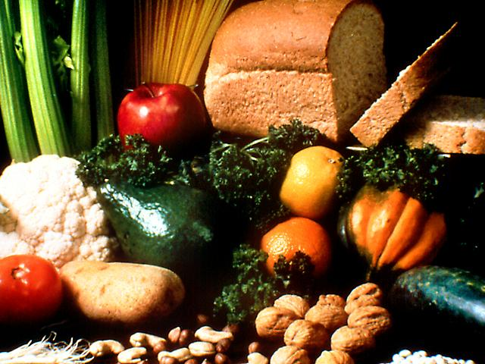
O SENHOR DO
NOSSO CORPO

Slide 2
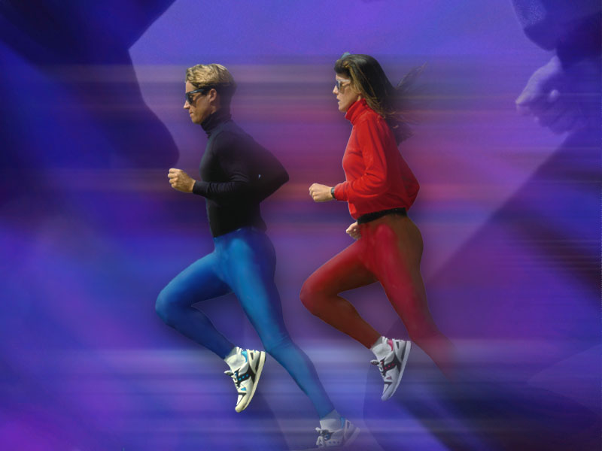
Hoje é o tempo de culto ao corpo.

Slide 3
Mas Deus não é glorificado.
Deus quer que Seu povo seja diferente do mundo.

Slide 4
1Cor. 3:16, 17 e 6:19
Deus quer que o nosso corpo seja “santo”

Slide 5
I – Por causa do que somos
Santuário
  Gr. Hieron = o templo como um todo.
  Gr. Naós = o compartimento santíssimo do templo.
Não somos hieron, somos naós.
Fomos feitos para glorificar a Deus.

Slide 6
A prostituição ou a intemperança são como pichar e jogar sujeira no Templo de Deus.
Cuidamos da igreja mas negligenciamos o ministério do corpo.
Jesus nos comprou
    É “sagrado” = “exclusivo para uso santo”.

Slide 7
II – Por causa de Quem mora em nós
O Espírito Santo mora em nós.
  Mora (Gr. Oikia) = morada permanente.
  Por isso o Espírito não está ocupando o trono no céu.
  O que é um Templo?
  Lugar de santidade.

Slide 8
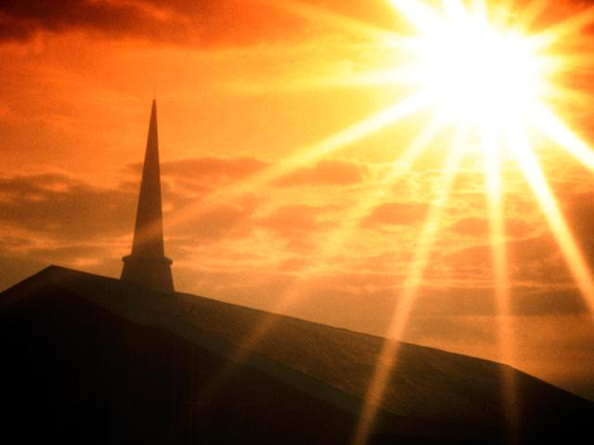

O que estamos fazendo do nosso corpo?

